Slide 1
第六章 数组
构造型数据类型
数组类型
多维数组
程序设计实例
数组初值
字符数组
类型定义
本章小结

Slide 2
构造型数据类型
C中简单数据类型的特点：
  类型值域内的每个值都是单值
  一个值内不包含其他值
实际生活中
  N维向量
  m×n的矩阵
  个人自然情况表
  学生名表

Slide 3
构造型数据类型（structured-type）
  指一个数据类型值域之内的一个值是由若干其它类型的值构成的
  C中提供的3种构造数据类型
    数组
    结构
    共用体
Notes:
教材p31图2.1

Slide 4
学习使用要回答的三个问题
  它的基础类型是什么？
    该构造型类型是以什么类型为基点出发构造新类型的。
  构造的方法是什么？
    不同的构造方法形成了不同的构造型数据类型。
  一个成分的存取方式和使用方法
    不同的类型使用不同形式。

Slide 5
数组类型（array-type）
一种数据结构
变量的一个有序结合
所有变量具有同一类型
例子
  一句话 由 若干个 字符 组成的一个数组
  一个向量 由 若干个 实数 组成的一个数组
  一个矩阵 由 若干个 向量 组成的一个数组

Slide 6
回答前面的三个问题
  基础类型（成分类型）
    任意类型
  构造方法
    把固定数目的同一成分类型的数据顺序排成一个表。
    每个数据是成分类型的一个值。
    所有成分顺序排成的值表是数组类型的一个值。
  成分的存取和使用
    每个成分都有唯一的一个下标
    下标从0开始顺序增加
      第一个成分 下标为0
      第二个成分 下标为1
    下标表达式

Slide 7
数组声明
一般形式
T id[e];
T id[e] , id[e],….,id[e];
  id是要声明的数组（数组变量）的名字
  e暂时看作常量表达式 它是要声明的数组的尺寸，也就是相应数组由多少个成分组成
  id[e] 称为数组声明符

Slide 8
例子
  int m, n, v[10];
  float vector [ 10000 ];
  int t1[10],t0[10],w[10];
  float t2[2];
  bool t3 [ 26 ];
  char t4 [ 8 ] ;

Slide 9
下标表达式
干什么？
  具体标明（访问）数组变量的某一个成分
什么样？
  ＜下标表达式＞ → ＜后缀表达式＞ [ ＜表达式＞ ]
  后缀表达式最终表现为一个数组变量，指出访问哪个数组的成分；
  方括号中的表达式的类型必须是整数类型，它具体指明访问的是数组的哪一个成分

Slide 10
例子
  vector[255]
    vector 的编号为 255 (第256个)的成分，为 float 型变量
  v[2+3]
    v 的编号为 5 (第6个)的成分，为 int 型变量
  t3[i+j*k] ：
    若 i+j*k落在0..25之内
    则是 t3 的编号为i+j*k (第i+j*k+1个)的成分，是一个
    bool 型变量；
    否则 i+j*k 落在 0..25之外，
    则引起错误
  t4[0]
    t4 的下标为 0 (第1个)的成分，为 char 型变量

Slide 11
下标表达式实际是一个变量。
它是相应数组成分类型的一个变量。
程序中，下标表达式的地位、作用与相应数组成分类型的一般变量的地位、作用完全相同。
即凡是可使用数组成分类型变量的地方都可以使用下标表达式，有时也称下标表达式为“下标变量”。

Slide 12
需要注意的问题
运算
  C 没有定义施于数组类型上的运算
  数组类型的运算都是通过其成分实现
  例子
  求整型数组t0 ,t1 的差送入整型数组 w 中，应如下：
    for ( m=0 ; m<=9 ; m++)
    w[m] = t0[m]-t1[m] ;
而不能写成
w = t0-t1 ;

Slide 13
Ｉ／Ｏ
  数组变量不能作I/O函数的实在参数
  不能整个读入或输出一个数组
  例子
  读入一批数据送入数组 w 中，可以用如下方法实现：
  for ( m=0 ; m<=9 ; m++){
  scanf(“%f“,&(w[m]) );
  printf(“%f”, w[m]);
  }
  而不能写成
scanf(“%f“,&w);
printf(“%f”,w);

Slide 14
多维数组
二维数组声明符形式：
＜标识符＞ [ ＜赋值表达式＞ ] [ ＜赋值表达式＞ ]
例子
float a [10][5] ;

Slide 15
下标表达式形式
  数组变量［ 表达式1 ］［ 表达式2 ］
例子
a 矩阵的第 3 行、第 4 列元素表示为
a[2][3]

Slide 16
多维数组声明符形式
数组标识符［ 赋值表达式1 ］ ... ［ 赋值表达式n ］
下标表达式形式
数组变量 [ 表达式1 ][ 表达式2 ] ... [ 表达式k ]

Slide 17
int x [5][2][26];
  声明 x 是一个3维数组。它的成分类型是int型
    第一维5个成分
    第二维2个成分
    第三维26个成分
  下标表达式
    x[0][1][3] 是 x 的一个下标变量, 类型是int型。
  按语法下标表达式中的表达式可写若干，则下标表达式
    x[0][1] 类型是一个一维数组
    x[0] 类型是一个二维数组

Slide 18
程序设计实例
求两向量内积
求两矩阵乘积
打印杨辉三角
主元排序
冒泡排序
逐步增加递增子序列排序
顺序检索
对半检索
栈
队列
Gaoss 消去法
星形线图形
最长递增子序列的长度

Slide 19
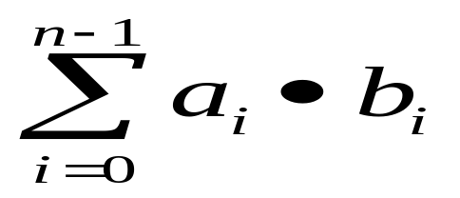
例6-1 求两向量内积
设有向量 a_{n} ,b_{n} 则其内积为：
开始
e=0
for ( i=0;i< n ;i++)
e = e+a[i]*b[i]
结束

Slide 20
程序片断
#define n 100 ;
float a[n] , b[n] ;
float innerproduct ( void ){
  float e ;
  int i ;
  e = 0 ;
  for ( i=0 ; i<n ;i++ )
  e = e + a[i] * b[i] ;
  return e ;
}

Slide 21
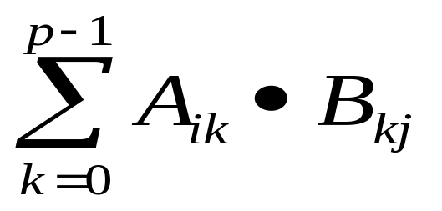
例6-2 求两矩阵乘积
设有矩阵 A_{mp} 、B_{pn} ，则其乘积矩阵 C_{mn} 的元素 C_{ij} 为:
若矩阵A , B 分别放在二维数组a , b中；则求乘积矩阵c的算法
e=0
for (i=0;i<n;i++)
计算一行
e=e+a[i][k]
*b[k][j]
for (j=0;j< m;j++)
计算元素c[i,j]
for(k=0;k<p;k++)
c[i][j] = e

Slide 22
程序片断如下
#define m 10 ；
#define n 20 ；
#define p 30 ；
float a [ m ][ p ] , b [ p ][ n ] , c [ m ][ n ] ;
void matrixproduct ( void ) {
float e ;
int i , j , k ;
for ( i=0 ; i<m ;i++ )
  for ( j=0 ; j<n ; j++ ) {
  e = 0 ;
    for ( k=0 ; k<p ; k++ )
    e = e + a[i][k] * b[k][j] ;
    c[i][j] = e ;
}
}

Slide 23
例6-3 打印杨辉三角形前10行
1
1 1
1 2 1
1 3 3 1
1 4 6 4 1
1 5 10 10 5 1
... ... ...
打印杨辉 三角形
生成第i行
for(i=0; i<10; i++)
打印第i行
打印
结束

Slide 24
生成第i行，用多项式定理计算组合数
n!
C
m
=
n
m
!(
n
−
m
)
!
n稍大一点，运算量极大
利用杨辉三角形的特性：
1
1 1
1 2 1
1 3 3 1
1 4 6 4 1
1 5 10 10 5 1
... ... ...
Notes:
用黑板讲解生成过程

Slide 25
下标
0
1
2
3
4
5
6
7
8
9
10
第4行
b
1
4
6
4
1
第5行
a
b
1
5
10
10
5
1
1
5
10
10
5
1
第6行
a
1
6
15
20
15
6
1

Slide 26
下标
0
1
2
3
4
5
6
7
8
9
10
第4行
b
1
4
6
4
1
第i 行
a
1
5
10
10
5
1
打印杨辉
三角形
for(j=1;j<i;j++)
a[j]=b[j-1]+b[j]
生成第i行
a[i]=1
for(i=0; i<10; i++)
for(j=0;j<i;j++)
b[j]=a[j]
结束
打印

Slide 27
打印杨辉
三角形
for(j=1;j<i;j++)
a[j]=b[j-1]+b[j]
a[i]=1
for(i=0; i<10; i++)
for(j=0;j<i;j++)
b[j]=a[j]
结束
印 40-i*(８/2)个空格
打印
for(j=0;j<i;j++)
printf ( “%8d”,a[j])
印“回车”
假设 把第0行的１的输出在屏幕的第40列
各行数据中每个数占８位；第 i 行应从 40-i*(4) 处开始显示
1
1 1
1 2 1
1 3 3 1
1 4 6 4 1
1 5 10 10 5 1
... ... ...

Slide 28
#define n 10
#define wideword ８
void main(){
int a[11],b[11],i,j;
for(i=0;i<n;i++){
for(j=1;j<i;j++) //生成第i行 ①
a[j]=b[j-1]+b[j];
a[i]=1;
for(j=0;j<=i;j++) //形成下一次的第i-1行②
b[j]=a[j];
for(j=0;j<=40-i*(wideword/2);j++) //打印第i行③
printf("%c",' ');
for(j=0;j<=i;j++) //④
printf(“%8d",a[j]);
printf("\n");
}
}

Slide 29
下标
0
1
2
3
4
5
6
7
8
9
10
b
1
a
1
i=0
  不执行 循环，a[0]=1
  b[0]=a[0]=1，
  打印40个空格
  打印a[0]=1,打印回车
1↙
... ... ...

Slide 30
下标
0
1
2
3
4
5
6
7
8
9
10
b
1
1
a
1
1
i=1
  不执行 循环，a[1]=1
  b[0]=a[0]=1
  b[1]=a[1]=1
  打印36个空格
  打印a[0], a[1]=1
  打印回车
1↙
1 1 ↙
... ... ...

Slide 31
下标
0
1
2
3
4
5
6
7
8
9
10
b
1
2
1
1
a
1
2
1
1
i=2
  j=1<2
  a[1]=b[0]+b[1]=2
  a[2]=1
  b[0]=a[0]=1
  b[1]=a[1]=2
  b[2]=a[2]=1
  打印32个空格
  打印a[0], a[1],a[2],打印回车
1↙
1 1 ↙
1 2 1 ↙
... ... ...

Slide 32
下标
0
1
2
3
4
5
6
7
8
9
10
b
1
3
2
3
1
1
a
1
3
2
3
1
1
i=3
  j=1<3
  a[1]=b[0]+b[1]=3
  a[2]=b[1]+b[2]=3
  a[3]=1
  b[0]=a[0]=1
  b[1]=a[1]=3
  b[2]=a[2]=3
  b[3]=a[3]=1
  打印28个空格
  打印a[0], a[1],a[2],a[3]打印回车
1↙
1 1 ↙
1 2 1 ↙
1 3 3 1 ↙
... ... ...

Slide 33
还可以不使用数组Ｂ，只用一个数组Ａ来生成和打印该杨辉三角形，这个算法不但比上述算法节省存储空间，而且运行速度也快。
… … … … …
void main(){
int a[11],i,j;
for(i=0;i<n;i++){ //生成第i行①
a[i]=1;
for(j=i-1;j>0;j--) //②
    a[j]=a[j-1]+a[j];
    //打印第i行
    … … … … …
    }
}

Slide 34
下标
0
1
2
3
4
5
6
7
8
9
10
a
1
i=0
  a[0]=1
  j=-1>0,不执行循环

Slide 35
下标
0
1
2
3
4
5
6
7
8
9
10
a
1
1
i=1
  a[1]=1
  j=0>0,不执行循环

Slide 36
下标
0
1
2
3
4
5
6
7
8
9
10
a
1
2
1
1
i=2
  a[2]=1
  j=1>0
  a[1]=a[1]+a[0]=2

Slide 37
下标
0
1
2
3
4
5
6
7
8
9
10
a
1
3
2
3
1
1
i=3
  a[3]=1
  j=2>0
  a[2]=a[2]+a[1]=3
  a[1]=a[1]+a[0]=3

Slide 38
下标
0
1
2
3
4
5
6
7
8
9
10
a
1
4
3
6
3
4
1
1
i=4
  a[4]=1
  j=3>0
  a[3]=a[3]+a[2]=4
  a[2]=a[2]+a[1]=6
  a[1]=a[1]+a[0]=4

Slide 39
打印第i行时
  j从大到小变化
  for(j=i-1;j>0;j--)
  a[j]=a[j-1]+a[j];
  j从小到大变化
  for(j=1;j<=i-1;j--)
  a[j]=a[j-1]+a[j];
下标
0
1
2
3
4
5
6
7
8
9
10
a
1
3
1
2
3
1
下标
0
1
2
3
4
5
6
7
8
9
10
a
1
4
3
7
3
1
8

Slide 40
例6-4 对整数数组Ａ进行主元排序
排序 亦称“分类”，是计算机科学中研究的一类重要课题，现在已经有很多有效的算法.
以整数组Ａ为背景介绍三种较常见算法
  数组Ａ的说明如下：
      #define n 100
      int a [ n ] ;

Slide 41
排序思想
  未排序
  在a[0]、a[1]、... 、a[n-1]中选一最小a[j]，a[j]与a[0]交换a[0]排好序
  在a[1]、a[2]、... 、a[n-1]中选一最小a[j]，a[j]与a[1]交换
  a[0]、a[1]排好序
  在a[2]、a[3]、... 、a[n-1]中选一最小a[j]，a[j]与a[2]交换
  a[0]、a[1] 、a[2]排好序
  ... ... ... ... ... ... ... ... ...
  a[0]、a[1] 、a[2]、…、 a[n-2]排好序
  在a[n-2]、a[n-1]中选一个最小a[j]，把a[j]与a[n-2]交换
  a[0]、a[1] 、a[2]、…、 a[n-2]、a[n-1]排好序
  排序结束

Slide 42
3
2
11
6
2
3
11
6
2
3
11
6
2
3
6
11

Slide 43
排序思想
  未排序
  在a[0]、a[1]、... 、a[n-1]中选一最小a[j]，a[j]与a[0]交换a[0]排好序
  在a[1]、a[2]、... 、a[n-1]中选一最小a[j]，a[j]与a[1]交换
  a[0]、a[1]排好序
  在a[2]、a[3]、... 、a[n-1]中选一最小a[j]，a[j]与a[2]交换
  a[0]、a[1] 、a[2]排好序
  ... ... ... ... ... ... ... ... ...
  a[0]、a[1] 、a[2]、…、 a[n-2]排好序
  在a[n-2]、a[n-1]中选一个最小a[j]，把a[j]与a[n-2]交换
  a[0]、a[1] 、a[2]、…、 a[n-2]、a[n-1]排好序
  排序结束

Slide 44
程序设计
  第一层循环确定排第几小的元素
    循环次数 0..n-2， 用i标识
    a[ 0 ]…a[ i-1 ]已经排好序
    第二层循环确定a[ i ]…a[ n-1 ]中最小元素a[j]
      a[ j ]是序列的第i小的元素
      在a[ i ]…a[ n-1 ]找最小，j标识所找最小元素的下标
        以a[i]为基准， j=i，令k：i+1…n-1
        若某个a[ k ]<a[ j ] j＝k
    交换a[ i ]和a[ j ]的值
    a[ 0 ]…a[ i-1 ]、a[ i ] 已经排好序

Slide 45
主元排序
j=i
在a[i]~a[n-1]之间找最小元素a[j]
j=k
for(k=i+1;
k<n;k++)
for (i=0;i<n-1;
i++)
a[k]<a[j]
排第i个元素
交换 a[i] 、a[j]
结束

Slide 46
函数 sort 如下：
void sort ( int n, int a[ ] ) {
    int i, j, k, r ;
    for ( i=0 ; i<n-1 ; i++ ) {
    j=i ;
    for ( k=i+1 ; k<n ; k++ )
    if ( a[k] < a[j] )
    j=k ;
    r = a[i] ;
    a[i] = a[j] ;
    a[j] = r ;
    }
    }
Notes:
用例子演示 4 1 3 2 3

Slide 47
例6-5 对整数组Ａ进行 冒泡法排序
排序思想
  从头至尾扫描被排序数组A (i 从 0 到 n-2)，比较A数组的所有相邻元素 a[i] 、a[i+1]
  若a[i]>a[i+1]则交换a[i]、a[i+1]
  如此反复进行，直到某一次扫描，没有数据交换为止，便完成了对数组A的排序
  至多扫描ｎ次就可以使数组A完成排序，所以该算法能够终止。

Slide 48
第一轮:
下标
0
7
4
4
4
4
1
4
7
1
1
1
2
1
1
1
7
6
6
3
6
6
6
6
7
5
4
5
5
5
5
7
第二轮:
4
1
1
第三轮:
1
1
4
4
4
6
6
5
5
5
5
6
6
7
7
7
7

Slide 49
用bool型变量flag标志一次扫描过程中是否有数据交换
判断是否需要进行下一轮扫描步骤
  每次扫描开始令 flag=false ，假设没有数据交换
  然后，当有数据交换时令 flag=true
  最后在一遍扫描结束后:
    若 flag==true 则说明本次扫描有数据交换，还应进行下一次扫描
    否则扫描终止

Slide 50
冒泡排序
flag=true
交换
a[i],a[i+1]
flag=true
flag=false
flag
for(i=0;i<n-1;
i++)
a[i]>a[i+1]
结束
Notes:
用例子演示 4 1 3 2 3

Slide 51
void sortofup ( int n, int a[ ] ) {
  int i,r ;
  bool flag ;
  flag = true ;
  while ( flag ) {
  flag = false ;
  for ( i=0 ; i<n-1 ; i++ )
    if ( a[i] > a[i+1] ){
    r = a[i] ;
    a[i] = a[i+1] ;
    a[i+1] = r ;
    flag=true;
  }
  }
}
Notes:
用例子走一遍

Slide 52
例6-6 用“逐步增加递增子序列”法对
整数组Ａ进行排序
排序思想
  把数组A看成一个序列
  a[0]、a[1]、... 、a[i-1] 、a[i]、... 、a[n-1]
  假设下面子序列已经是递增
  a[0] 、a[1] 、... 、a[i-1]
  给上述子序列再加一个元素a[i]
  若有办法使子序列
  a[0] 、a[1] 、... 、a[i-1] 、a[i]
  仍是递增的便可以完成对A的排序。

Slide 53
11
2
3
1
2
11
3
1
2
3
11
1
1
3
6
11

Slide 54
当子序列只有一个元素a[0]时，它自然递增
这样，一个个向该子序列加元素，每加一个元素后，都使新的子序列仍保持递增；
直到将最后一个元素a[n-1]加入子序列为止，便完成了对序列Ａ的排序
开始
for(i=1;i<n;i++)
使 a[0]、... 、a[i] 递增
结束

Slide 55
使 a[0] 、a[1] 、... 、a[i-1] 、a[i] 递增
  a[0]、a[1]、... 、a[i-1]递增
  需要在其中找到一个适当位置来放a[i]
    则应该首先找到一个j ，使
    a[j]<=a[i]<a[j+1]
    然后，把a[i]插到序列
    a[0] 、... 、a[j] 、a[i] 、a[j+1] 、... 、a[i-1]
开始
求位置 j ，使
a[j] <= a[i] < a[j+1]
for(i=1;i<n;i++)
把 a[i] 插到
a[j] 和 a[j+1] 之间
结束

Slide 56
为a[i] 寻找适当位置使a[j]<=a[i]<a[j+1]
只要从a[i-1]开始向前，用a[i]与序列上的元素逐一进行比较，直到找到满足条件的位置为止（当然j不能超过序列A的第一个位置）
j=i-1
开始
(a[j]>a[i])&&(j>=0)
j=j-1
for(i=1;i<n;i++)
把 a[i] 插到
a[j] 和 a[j+1] 之间
结束

Slide 57
把a[i]插到a[j]和a[j+1]之间”：
a[j+1]、a[j+2]、... 、a[i-1]顺序向后串
分别送入a[j+2]、a[j+3] 、... 、a[i]中
然后把 a[i] 送入 a[j+1] 中即可
为了向后串，必须先记录 a[i]
j=i-1
开始
a[j]>a[i])&&(j>=0)
j=j-1
for(i=1;i<n;i++)
r=a[i]
a[k+1] = a[k]
结束
for(k=i-1;k>=j+1;k--)
a[j+1]=r

Slide 58
void sort ( int n, int a[ ] ) {
    int i, j,k,r ;
    for ( i=1 ; i<n ; i++ ) {
    j = i-1 ;
    while ( (a[j]>a[i])&&(j>=0) )
    j=j-1 ;
    r=a[i];
    for ( k=i-1 ; k>=j+1 ; k-- )
    a[k+1] = a[k] ;
    a[j+1]=r;
    }
}
Notes:
用例子演示 4 1 3 2 3

Slide 59
例6-7 顺序检索
“检索”与“分类”是互相联系在一起的，也是计算机科学中研究的一类重要课题。
我们仍以整数组Ａ为背景介绍两种较常见的算法
A已经按递增排序。

Slide 60
检索思想
  顺次用欲检索的关键字值key与数组Ａ中元素a[0]、a[1]、... 、a[n-1]逐一进行比较。
    找到一个j使key==a[j]：
    位置为j，函数search带着j返回；
    直到结束，没有使key==a[j]的j存在：
    未找到，函数search带回值 –1 。

Slide 61
顺序检索
位置为j
return j;
for (j=0;j<n;j++)
key==a[j]
return -1;
结束
int search (int n, int a[ ], int key ){ // key为关键字 int j; //位置为j
for (j=0; j<n; j++)
if (key==a[j])
return j;
return -1 ;
}

Slide 62
例6-8 对半检索
“对半检索”亦称“两分法检索”。在检索过程中用到三个变量：
  lower : 记录检索区间下界，初值是0 ；
  upper : 记录检索区间上界，初值是n-1 ；
  j: 标记当前检索位置。
Notes:
猜商品价格 100～700间， 实际价格 475
第一次 400 低
第二次 550 高
第三次 475 正确

Slide 63
检索思想令j=(lower+upper)/2
  key==a[j]: 找到，位置为ｊ；函数search返回j
  key<a[j]: key在a[lower]与a[j]之间
检索区间缩小一半,upper=j-1
  key>a[j]: key在a[j]与a[upper]之间，
检索区间缩小一半,lower=j+1
重复上述过程。重复的终止条件为
upper-lower < 0 ，表示未找到，返回 -1 。
lower
upper
lower
upper
24 | 33 | 45 | 57 | 60 | 61 | 62 | 70 | 75 | 77 | 80 | 90 | 94 | 99
j

Slide 64
以关键字key值为60为例的检索过程
  j=(lower+upper)/2
  key<a[j]: upper=j-1
  j=(lower+upper)/2
  key>a[j]: lower=j+1
  j=(lower+upper)/2
  key==a[j]: return j
lower
lower
upper
upper
24 | 33 | 45 | 57 | 60 | 61 | 62 | 70 | 75 | 77 | 80 | 90 | 94 | 99
j
j
j

Slide 65
以关键字key值为58为例的检索过程
  j=(lower+upper)/2
  key<a[j]: upper=j-1
  j=(lower+upper)/2
  key>a[j]: lower=j+1
  j=(lower+upper)/2
  key<a[j]: upper=j-1, upper==lower
  j=(lower+upper)/2
  key>a[j]: lower=j+1
  upper-lower<0 : return -1
upper
lower
lower
upper
upper
upper lower
lower
24 | 33 | 45 | 57 | 60 | 61 | 62 | 70 | 75 | 77 | 80 | 90 | 94 | 99
j
j
j
j

Slide 66
对半
检索
lower=0；upper=n-1；
j=(lower+upper) / 2
upper-lower>=0
return j
return -1
key==a[j]
lower=j+1
结束
key>a[j]
upper=j-1

Slide 67
编出函数如下：
int half_search (int n, int a[ ], int key ){ /* key为检索关键字 */
int lower,upper,j;
lower = 0 ;
upper = n-1 ;
while ( upper-lower>=0 ) {
j = ( lower+upper ) / 2 ; /* 两分 */
if ( key==a[j] )
return j ; /* 已经找到，位置为ｊ*/
else
if ( key > a[j] )
lower=j+1 ; /* key在a[j+1]与a[upper]之间 */
else
upper=j-1 ; /* key在a[lower]与a[j-1]之间 */
}
return -1 ;
}

Slide 68
例6-9 栈
栈和队列都是线性表，是两种重要的数据结构，应用中经常使用数组实现这两种线性表。下边分别介绍这两种数据结构。
在数据管理上，栈的特点是“后进先出”
  即最后进入栈的数据元素应最先取出使用。
  数据的进入（称“压入”）退出（称“弹出”）均在栈顶进行。
Notes:
54式手枪弹匣
机关枪的弹带

Slide 69
设栈中每个数据元素的类型为typeofelement并有如下说明
#define size ... /* 栈的尺寸 */
typeofelement stack [ size ] ; /* 栈 */
int top ; /* 栈顶指针 */
top初值是0；始终指向栈顶第一个空单元。
栈的操作有：
  压入：将一个 typeofelemet 类型的数据送入栈中
  弹出：从栈中取一个数据，并将该数据从栈中移掉

Slide 70
设栈元素为int类型
压入 10
压入 15
压入 25
压入 5
弹出
弹出
top
5
压入 55
top
55
弹出
25
20
top
压入 20
15
top
弹出
10
弹出
top
弹出
stack

Slide 71
压入、弹出两种操作的 C 函数：
压入
bool push( typeofelement x ){
if ( top > size-1 )
return false ;
else {
stack[ top ] = x ;
top = top+1 ;
return true ;
}
}
弹出
typeofelement x ;
bool pop ( void ) {
if top < 0
return false ;
else {
top = top-1 ;
x = stack[ top ] ;
return true ;
}
}

Slide 72
计算 3+5×7÷6+3
×
7
÷
6
5
＋
3
＋
5
35
8
#
11
3
operand
operator

Slide 73
例6-10 队列
在数据管理上，队列的特点是“先进先出”
  最后进入队列的数据元素最后取出使用
  而最先进入队列的数据元素也最先取出使用
  数据的进入在队尾进行（排在队尾）；而取出在队头进行。
队列经常用于组织各种缓冲区（如打印缓冲区）。
  由于数据总是不断产生送入缓冲区，并不断的被取出使用，所以经常把缓冲区组织成一个环形，即把缓冲区的首尾接起来

Slide 74
送入数据时
当已经到达缓冲区末尾时，下一个数据便送到缓冲区首部第一个位置上
取出数据时
当已经到达缓冲区末尾时，下一个数据便从缓冲区首部第一个位置上取出。
显然
  当送入数据时，缓冲区应有空位置才能送入
  当取出数据时，缓冲区应有数据才能取出

Slide 75
管理环形缓冲区应有如下几个计数器：
  缓冲区尺寸 (size)：常量, 记录缓冲区的长度。
  缓冲区中现存数据个数(count)：
  初值０；始终记录队列中现存数据个数。
  送入指针( inpointer)：
  初值是０；始终指向队列中第一个空单元。
  取出指针(outpointer)：
  初值０；始终指向队列中第一个可取出的数据。

Slide 76
队列中元素的类型为typeofelement并有如下说明：
  #define size ... /* 队列的尺寸 */
  typeofelement queue[size] ; /* 队列 */
  int inpointer , /* 送入指针 */
  outpointer, /* 取出指针 */
  count ; /* 队列中现存数据数计数器 */
有关队列的操作有：
  入 队
  将一个 typeofelemet 类型的数据送入队列的队尾
  出 队
  从队头取出一个数据使用，并将该数据从队列移掉

Slide 77
初始化
10入队
15入队
5入队
出队→X
出队→X
55入队
出队→Y
50入队
出队→X
出队→Y
22入队
44入队
66入队
出队→Y
出队→Y
size
6
X:
10
15
55
count
0
1
2
3
Y:
5
50
22
44
outpointer：
0
1
2
3
4
5
inpointer：
0
1
2
3
4
5
0
2
1
15
66
5
10
44
首：0
尾：5 (n-1)
55
22
50

Slide 78
入队
bool putx ( typeofelement x ) {
if ( count >= size )
return false ;
else {
queue[ inpointer ] = x ;
inpointer = (inpointer+1)%size ;
count = count+1 ;
return true ;
}
}

Slide 79
出队
typeofelement x ;
bool getx ( void ) {
if ( count < 1 )
return false;
else {
x = queue[ outpointer ]
outpointer = (outpointer+1)%size ;
count = count-1 ;
return true ;
}
}

Slide 80
例6-11 Gaoss 消去法解线性方程组
问题描述
Ａ * Ｘ = ｂ

Slide 81
Gaoss 消去法的步骤是：先把矩阵化成如下形式：
开始
消去Ａ的下三角部分
回代，求出全部根
结束

Slide 82
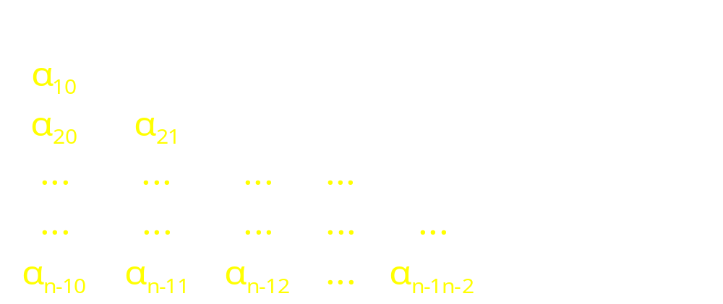
消去0..n-2列，
对于第 i 列消去 i 行下面的元素

Slide 83
开始
消去第 i 列主对
角线以下部分
for( i=0; i<n-1; i++)
回代，求出全部根
i
结束
i

Slide 84
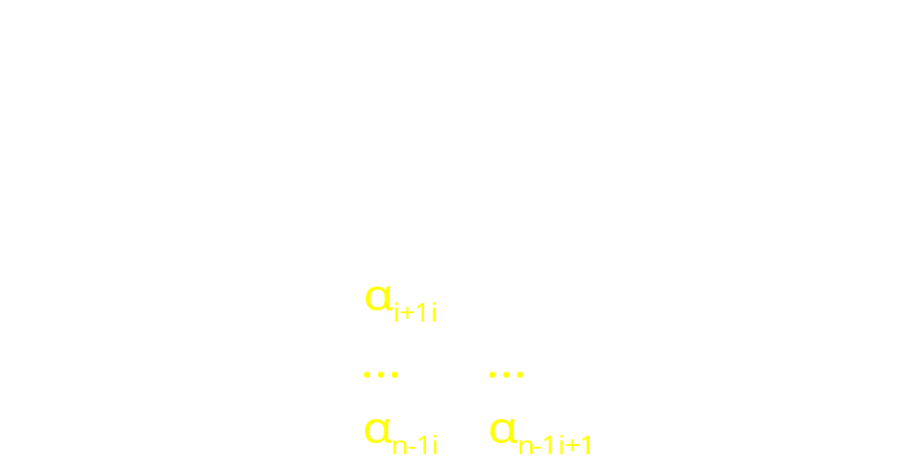
消去 i+1..n-1 行,
用j标识第几个方程

Slide 85
开始
for(i=0;
i<n-1;
i++)
for (j=i+1;
j< n;
j++)
消去a[j][i]
i
回代，求出全部根
结束
j
i

Slide 86
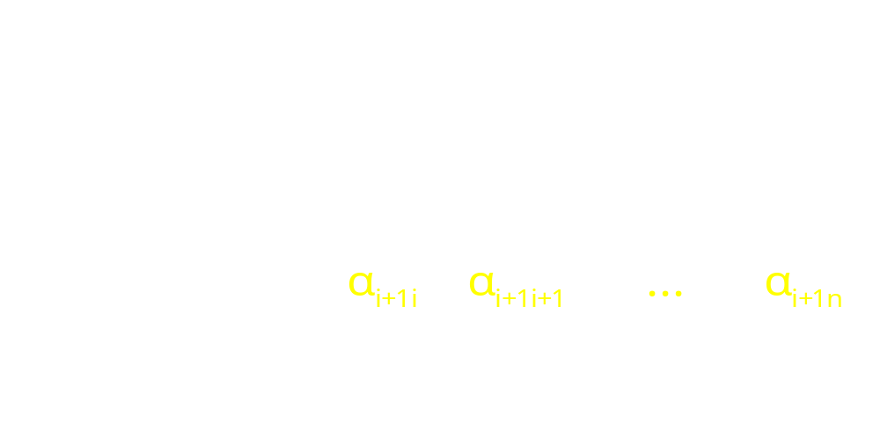
下边考虑消去a[j][i] 。根据线性方程组的性质，消去a[j][i]应该把第j个方程减去第i个方程的a[j][i]/a[i][i]倍。
i..n个元素都需要发生改变，用k来标识第几列的元素

Slide 87
开始
r=a[j][i]/a[i][i]
for(i=0;
i<n-1;
i++)
for (j=i+1;
j< n;
j++)
for(k=i;
k<=n;
k++)
a[j][k]=
a[j][k]-a[i][k]*r
回代，求出全部根
结束

Slide 88
从后往前依次迭代求解x
n-1..0，用i标识

Slide 89
开始
r=a[j][i]/a[i][i]
for(i=0;
i<n-1;
i++)
for (j=i+1;
j< n;
j++)
for(k=i;
k<=n;
k++)
a[j][k]=a[j][k]-a[i][k]*r
for(i=n-1;
i>=0;
i--)
求 x[i]
结束

Slide 90
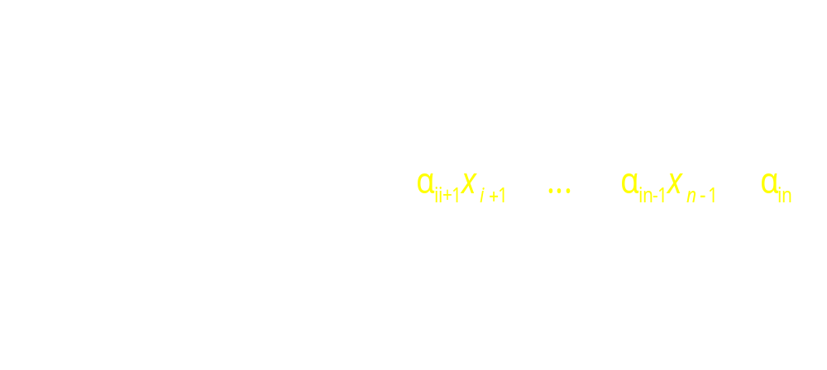
求x_{i}
已知：x_{i+1},…,x_{n-1}
需求：i+1..n-1的和，用j标识

Slide 91
再考虑回代过程中，当ｉ＝ｎ-1时的边界情况，这时中间的求和循环不作，ｒ=０ 。最下边的公式正好变成
x[n-1]=a[n-1][n]/a[n-1][n-1]
也是正确的。
求x[i]时的条件是：x[i+1] 、x[i+1] 、... 、x[n-1] 已经求出；
第i个方程是：
a[i][i]*x[i] + a[i][i+1]*x[i+1] + ... + a[i][n-1]*x[n-1] = a[i][n]
所以该方程的解应该是：
x[i]=( a[i][n]-( a[i][i+1]*x[i+1] + ... + a[i][n-1]*x[n-1]) )/a[i][i]
开始
r=a[j][i]/a[i][i]
for(i=0;
i<n-1;
i++)
for (j=i+1;
j< n;
j++)
for(k=i;
k<=n;
k++)
a[j][k]=a[j][k]-a[i][k]*r
r = 0
for(i=n-1;
i>=0;
i--)
for(j=i+1;
j<=n-1;
j++)
r=r+a[i][j]*x[j]
结束
x[i]=(a[i][n]-r)/a[i][i]

Slide 92
#define n 10
#define n1 11
float a[n][n1],x[n] ; /* 注意数组从0开始编下标 */
void gaoss ( void ){
float r;
int i,j,k;
for ( i=0 ; i<n-1 ; i++ ) /* 列控制：0到n-2列 */
for ( j=i+1 ; j<n ; j++ ) { /* 行控制：i+1到n-1行(最后一行) */
r = a[j][i] / a[i][i] ;
for ( k=i ; k<=n ; k++ ) /* 第j行运算，直到第n列 */
a[j][k] = a[j][k] - a[i][k] * r ;
}
for ( i=n-1 ; i>=0 ; i-- ) { /* 从最后一个方程（第n-1行）开始 */
r = 0 ;
for ( j=i+1 ; j<=n-1 ; j++ ) /* 从第i+1列到第n-1列求和 */
r = r + a[i][j] * x[j] ;
x[i] = ( a[i][n] - r ) / a[i][i] ;
}
}

Slide 93
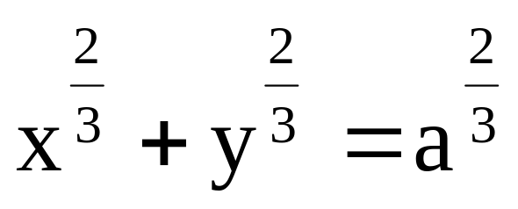
例6-12 打印星形线图形
Y
a
X
由于该函数不是单调的，因此不能计算一点打印一点。本程序用一个 25 行 79 列的两维字符数组
char grid [25][79]
表示屏幕。

Slide 94
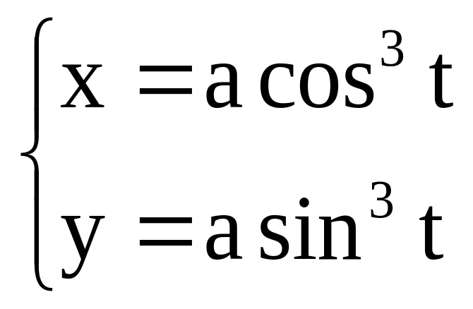
计算过程中，把函数值的坐标信息保存在该数组内。待全部计算结束后，再打印该数组。为了计算方便，把该函数表示成参数方程的形式
把整个圆周 0—2π分割成360个等分点，计算函数值，并把这些值转存放在数组中。

Slide 95
设坐标原点在数组的第13行第39列上，数组列标表示X坐标，行标表示Y坐标。考虑屏幕的行列比例，计算函数值时Ｘ坐标与Ｙ坐标的比例应设为 2:1 ，即横方向的两个字符代表的数值应与竖方向一行代表的数值一样。最后，定ａ＝12 ，程序如下:
/* PROGRAM rose /* 本页为声明部分 */
#include <stdio.h>
#include <math.h>
#define pi 3.1415926
#define aspectratio 2
#define a 12
float t ;
int x , y , i ;
char grid [ 25 ][ 79 ] ;

Slide 96
void main( ) {
  for ( y=0 ; y<25 ; y++ )
  for ( x=0 ; x<79 ; x++ )
  grid [y][x] = ' ' ;
  for ( x=0 ; x<79 ; x++ ) grid[13][x] = '-' ;
  for ( y=0 ; y<25 ; y++ ) grid[y][39] = '|' ;
  grid[13][39] = '+' ;
  for ( i=0 ; i<360 ; i++ ) {
  t = i*pi/180 ; /* i * (2π/360) */
  x = 39+(int)( a * cos(t) *cos(t) *cos(t) * aspectraio) ;
  y = 13+(int)( a * sin(t) *sin(t) *sin(t)) ;
  grid[y][x] = '*'
  }
  for ( y=0 ; y<25 ; y++ ){
  for ( x=0 ; x<79 ; x++ )
  printf(“%c”, grid[y][x] ) ;
  printf(“\n”) ;
  }
}
演示例6.12

Slide 97
例6-13 求从数组a中可能抽取的最长
的递增子序列长度
问题描述
  已知有 n 个整数组成的序列放在数组a中
  顺序从a中任意抽出k个元素构成的序列u称为从a中抽取的长度为k的子序列
  进一步, 若u为递增的, 则称u为从a中抽取的长度为 k的递增子序列。

Slide 98
为了叙述方便，我们使用数组a[n+1]的元素a[1] ～ a[n]保存n长的整数序列，而空余a[0]不用。该题可以有如下两种思路
  枚举出所有可能的从 a 中抽取的递增子序列, 其中那个最长者的长度即为所求。
  令i 从1 变到 n
    对每个 i , 逐个考察 a 中元素
    求从a[1]～a[i]中抽取的最长的递增子序列的长度k
    i=n时，从a[1]～a[i]中抽取的最长的递增子序列的长度k即为所求。

Slide 99
第二个算法的思想:
  设已考察了i-1长的序列，并求得从它中抽取的最长的递增子序列的长度为k
  a[1]～a[i-1]
  向上面的序列再加一个元素 a[i] 后。若有办法重新确定k , 使k为从i 长的序列
  a[1]～a[i-1]、a[i]
  中抽取的最长的递增子序列的长度，则该问题可解。

Slide 100
  当i=2时, i-1=1长的序列只有一项a[1],当然从它中抽取的最长的递增子序列就是a[1], 其长度k=1 。
  这样从i=2开始, 逐步增加 i 值, 作 i++
    每当 i 增加时都重新确定 k 值;
    最后当 i=n 时, 所求得的k值就是所求的从n长的序列中,抽取的最长的递增子序列的长度
a[1]～a[n]

Slide 101
开始
k=1
for(i=2;
i<=n;
i++)
重新确定k
输出 k
结束

Slide 102
下边考虑重新确定 k :
设从i-1长的序列
a[1]～a[i-1]
中抽取的最长的递增子序列的长度为k 。
现考虑，当再加一个元素a[i]后, 如何重新确定k
使k为从 i 长的序列
a[1]～a[i-1]、a[i]
中抽取的最长的递增子序列的长度。
加入a[i]后, 新序列对k值的各种影响情况是
a[1]～a[i-1]、a[i]
  引起k值变化, 使k=k+1 ；
  k值不变。

Slide 103
加入 a[i] 可能引起k值变化, 使 k=k+1 。
引起k变化的条件是a[i]大于
a[1]～a[i-1]
中的长度为k的某递增子序列的最末元素
在a[1]～a[i-1]中，长度为k的递增子序列可能不止一个
只要a[i]大于所有这些递增子序列中末元素最小的那个递增子序列的末元素, 就可以使k变化。

Slide 104
为了判断a[i]是否大于这个末元素, 就必须保存它。所以必须引进变量b_{k} , 保存
a[1]～a[i-1]
中长度为k的递增子序列中末元素最小者
由此可见, 当向序列
a[1]～a[i-1]
加入a[i] , 得到序列
a[1]～ a[i-1] 、a[i]
后, 引起k变化而作k=k+1的条件是a[i]>=b_{k} 。

Slide 105
k 值不变
a[i]<b_{k}
说明从 i 长的序列
a[1]～a[i]
中抽取的最长递增子序列的长度仍为 k ，这是确定无疑的。
所有长度为 k 的递增子序列中末元素最小者的末元素是否还是
b_{k}
就不一定了。
Notes:
1,3,6,4,6,7

Slide 106
a[i]大于某一个抽取的(k-1)长的递增子序列x的末元素, 则
( x，a[i])
就是一个长度为k的递增子序列，并且
a[i]<b_{k}

Slide 107
所以，从 i 长的序列
a[1]～a[i]
中抽取的长度为k的递增子序列中末元素最小者的末元素应为 a[i] 而不应该是原来的 b_{k}
为了以后加入a[i+1]等后继元素的需要，必须以a[i]替换b_{k} ，而做
b_{k}=a[i] 。

Slide 108
问题是怎样判断 a[i] 大于等于某个 (k-1) 长的递增子序列 α 的末元素?
即如何确定这件事实的存在。与前述分析一样
a[1]～a[i-1]
中长度为(k-1)的递增子序列仍可能有多个，当然只要判断 a[i] 是否大于所有这些子序列中末元素最小者的末元素即可。

Slide 109
由此，就必须保存这个末元素最小的递增子序列的末元素, 也就是必须再引进一个变量 b_{k-1} , 保存(k-1)长的末元素最小的递增子序列的末元素。当
a[i]>=b_{k-1}
时，则以a[i]替换 b_{k} 做
b_{k}=a[i]

Slide 110
再进一步，若
a[ i ]<b_{k-1}
那么a[ i ]是否可以成为某个抽取的长度为k-1的递增子序列的末元素, 而取代b_{k-1}呢?
这就要依赖于长度为k-2的子序列，从而又要保存抽取的长度为k-2的递增子序列中末元素最小者的末元素。

Slide 111
如此等等，依此类推。抽取的长度为
1,2 ,..., k-2,k-1,k
的这一系列递增子序列中的末元素最小者的末元素都要保存。
引进数组b，使 b[j] 保存抽取的长度为 j 的递增子序列中末元素最小者的末元素。
显然b数组有性质:
b[1] <= b[2] <= b[3] <= ... <= b[k-1] <= b[k]

Slide 112
由以上分析得如下第二步算法:
  若 a[i]>=b[k] 则
  k=k+1;
  b[k]=a[i]
  若 a[i]在某b[j-1]与b[j]之间，即
  b[j-1] <= a[i] < b[j]
则 b[j]=a[i]。

Slide 113
第二种情况表明:
  a[i]加上以b[j-1]为末元素的抽取的长度为 j-1 的递增子序列后, 就是抽取的长度为 j 的递增子序列
  并且 a[i]<b[j] 即 a[i] 应为抽取的长度为 j 的递增子序列中末元素最小者的末元素。所以
b[j]=a[i]

Slide 114
而b数组中其它元素不变, 因为
  j 以后的元素，a[i]不大于前一个元素, 构不成长一点的序列;
  j-1 以前的元素，a[i]不小于下一个元素，不是末元素最小者。

Slide 115
当 j=1 时, 若 a[i]<b[1] , 则应该用a[i]替换b[1] ,
b[1]=a[i]
可以引进 b[0] , 并令
b[0]= 最小整数（设为 MINNUM）
这种边界情况可以由上述条件统一控制。

Slide 116
开始
k=1; b[0]= -maxint ; b[1]=a[1]
for(i=2;
i<=n;
i++)
重新确定k
k=k+1 ; b[k]=a[i]
a[i]>=b[k]
for(j=k;
j>0;
j--)
b[j]=a[i]
修正前期 b[j]
b[j-1]<=
a[i]<b[j]
输出 k
结束

Slide 117
#define MINNUM -2147483648
#define m 1000
#define n m-1
int a[m] ;
int lenth ( void ) {
      int b [m] , i , j , k ;
      b[0] = MINNUM ;
      b[1] = a[1] ;
      k = 1 ;
      for ( i=2 ; i<=n ; i++ )
      if ( a[i]>=b[k] ) {
        k=k+1 ;
        b[k]=a[i]
      } else
        for ( j=k ; j>0 ; j-- )
        if ( ( b[j-1]<=a[i] )&&( a[i]<b[j] ) ) b[j]=a[i] ;
      return k ;
}

Slide 118
数组初值
数组声明符还有如下形式：
标识符 [ 常量表达式 ]…[ 常量表达式 ] =初始化算子
与变量赋初值一样，被赋以初值的数组在程序开始执行时(准确的说，是在相应数组生存期开始时)，便取得了初值。

Slide 119
一维数组初值
一维数组初始化算子形式是由一对花括号“{” 、“}”括起来的常量表达式表，各常量表达式间用逗号分隔。例如
      int a[5]={ 0,1,2,3,4 } ;
声明5个元素的int类型数组a ，并且a中各个元素的初值分别是
0、1、2、3、4 。

Slide 120
多维数组初值
二维数组初始化算子形式是由一对花括号“{” 、“}”括起来的一维数组初始化算子表。各个一维数组初始化算子间用逗号分隔。例如，如下数组声明，声明3行5列的int类型二维数组a
a中各个元素的初值如右表：
int a[3][5]={ { 0,1,2,3,4 }
,{ 1,2,3,4,5 }
,{ 2,3,4,5,6 } } ;
 | 零 | 一 | 二 | 三 | 四
零 | 0 | 1 | 2 | 3 | 4
一 | 1 | 2 | 3 | 4 | 5
二 | 2 | 3 | 4 | 5 | 6

Slide 121
数据个数与数组长度不一致
若数据个数小于数组长度，则数组中剩余元素填0 ：
int a[5]={1,2} ;
数组a中各个元素的初值分别是 1、2、0、0、0 。
若数据个数大于数组长度，则剩余数据丢掉 ：
int a[5]={1,2,3,4,5,6,7,8,9} ;
数组a各元素初值分别是 1、2、3、4、5 ,剩余数据6、7、8、9被丢掉。
注意第二种情况在VC环境下认为是错误

Slide 122
数组长度为空
数组声明的最前一维可以不指明本维元素个数，而由初始化算子中元素个数决定。例如：
int a[ ]={0,1,2};
声明一维数组a ，a有三个元素（虽然在声明中没有指出a的长度），初值分别是0、1、2 。

Slide 123
int b[ ][4]={ { 0,1,2,3 }
      , { 1,2,3,4 }
      , { 2,3,4,5 }
      , { 3,4,5,6 }
, { 4,5,6,7 } };
声明二维数组b ，b有五行（虽然在声明中没有指出b数组有几行），每行四个元素 。
注意：多维数组声明中，若省缺长度，只能是最左边的一维，也就是最外层一维，下述写法都是错误的。
      int a[3][ ]= ...
      int b[ ][ ][4]= ...
      int c[2][ ][5]= ...

Slide 124
字符数组
元素类型是char类型的数组称字符数组，字符数组用来存放字符数据，通常使用的字符数组一维的居多。
字符数组与字符串有着密切的关系。通常用字符数组保存字符串，可以说字符数组与字符串是一个概念。也可以认为字符串是常量字符数组；字符数组是字符串变量

Slide 125
一个字符数组声明
char st[10];
相应数组st的一些下标表达式
st[0] 、st[i+j] 、st[9]

Slide 126
初始化
  可以使用上节讲的一般方法对字符数组初始化，例如：
  char st[ ]={‘t’, ’h’, ’i’, ’s’, ’ ‘, ’i’, ’s’, ’ ‘ ,’a’ , ‘ ’, ’s’, ’t’, ’r’, ’i’, ’n’, ’g’, ’\0’ }
定义17个元素的字符数组st ，并且赋以初值
this is a string\0
其中“\0”是代码值为0的字符
该字符为字符串结束符。

Slide 127
也可以直接使用字符串为字符数组赋初值，如下声明与上述声明等价。
  char st[ ]= “this is a string” ；
  也定义17个元素的字符数组st ，并且赋以同样的初值
  其中字符串结束符“\0”是自动加的。
事实上，在C中，把字符串作为字符数组来处理,反之字符数组也被当作字符串来看。可以认为，
字符串是常量，字符数组是字符串变量

Slide 128
I/O
  C用格式符 %s 控制字符串的输入输出。
  例如
  scanf(“%s”,st);
  执行该语句时，键盘输入
  china
  则st数组得到值
  printf(“%s”,st);
  在终端屏幕显示
china
st: | c | h | i | n | a | \0 | 0 | 0 | 0 | 0 | 0 | 0 | 0 | 0 | 0 | 0 | 0

Slide 129
运算 string.h
  两个字符串比较大小或比较是否相等，按字典顺序进行。
    调用方式 i=strcmp(st1,st2);
    返回值
        1 说明st1的值大于st2
        0 说明st1的值等于st2
        －1说明st1的值小于st2
    例子
      strcmp(st, “chin”) 得1
      strcmp(st, “china”) 得0
      strcmp(st, “0123456789”) 得1
      strcmp(“this is a string”, “this’s a string”)得-1
    直接用运算符<,==,>比较字符串，则是在比较地址值

Slide 130
字符串的赋值运算是把一个字符串值赋值给一个字符型数组（即一个字符串变量）。
  函数名strcpy
  调用方式
  strcpy(st1,st2);
  将st2的值复制到st1中
  例如
  strcpy(st, “beijiing”);
  绝对不能直接使用赋值运算符＝
st: | b | e | i | j | i | n | g | \0 | 0 | 0 | 0 | 0 | 0 | 0 | 0 | 0 | 0

Slide 131
类型定义
C提供了丰富的数据类型，包括简单数据类型、构造型数据类型等。这些数据类型有些是基本数据类型，有些是用户自定义的数据类型。
到目前为止，对用户自定义的数据类型，都是直接定义它的结构，并直接说明相应类型的变量。

Slide 132
类型定义可以给用户自定义类型定义名字，或给已经有名字的类型定义别名。
类型定义以保留字 typedef 为引导，C 把 typedef 归于存储类说明符。

Slide 133
给已有名字起别名
给已经有的类型名（不管是C原有的，还是用户自定义的）定义一个别名，形式是：
typedef 类型名 标识符;
  例
typedef int INTEGER ;
typedef float REAL ;
为类型 int 和 float 定义别名 INTEGER 和 REAL
INTEGER m , n ; 相当于 int m , n ;
REAL u , v , w ; 相当于 float u , v , w ;

Slide 134
定义数组类型名使用形式：
typedef 数组说明符;
该形式中，数组说明符中的标识符就是给相应数组类型起的名字，例
typedef int ta [10] ;
说明了类型 ta ，它是一个10个元素的int类型的数组类型，如下声明
ta a ; 相当于 int a[10] ;

Slide 135
定义枚举类型名有两种形式
typedef enum 名 { ... }标识符;
typedef enum { ... } 标识符 ;
都定义标识符为一个枚举类型名。
如下两个类型定义是等价的，
typedef enum color { red , yellow , blue } tcolor;
typedef enum { red , yellow , blue } tcolor ;
都定义tcolor为一个枚举类型类型名。

Slide 136
如下四个声明是等价的。
tcolor c ;
enum color c ;
enum { red , yellow , blue } c ;
enum color { red , yellow , blue } c ;
都是说明一个枚举类型变量c 。

Slide 137
请读者注意：一定要把类型名与变量名区别开。
一个类型可以有名字，它只是表示一种数据结构的一个框架，而不存在一个实体，不给它分配存储空间。
只有变量才是一个实体，它具有一块存储空间，并且该块存储空间的结构是相应数据类型的。任何一个类型可以有多个变量，每个变量都具有一块存储空间。
类型定义只定义一个标识符是某类型的名字，只定义了相应框架的一个同义语。即所定义的标识符具有相应类型表示的框架结构。但它没有一个实体，没有一块存储空间，亦即没有具体表示一个变量。
变量在变量声明中声明。

Slide 138
本章小结
本章讲述数组，开始接触构造型数据类型。包括
  数组声明
  下标表达式
  多维数组
  数组初值
  字符串

Slide 139
作业
6.4
6.12
6.15
6.17
6.19
6.21
6.30

